Slide 1



Análise de Algoritmos
de Aprendizagem com
Base em Séries Temporais
Escola Superior de Tecnologia e Gestão - P.Porto
Licenciatura em Engenharia Informática
Projeto Final 2019/20
Notes:
Consiste na análise comparativa...
Foi proposto pelo professor Fábio Silva no âmbito…

Slide 2
Estrutura
1
2
3
Contextualização
Casos de Estudo
Trabalho Futuro

Slide 3



1
Contextualização
Notes:
Dado que o estudo dos algoritmos é baseado em séries temporais…

Slide 4



1
Objetivos
Estudar séries temporais
Estudar alguns algoritmos de aprendizagem
Desenvolver uma plataforma de testes de modelos
Realizar alguns casos de estudo
Adaptar para o ambiente do Google Colab

Slide 5
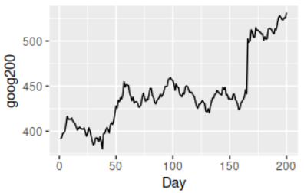
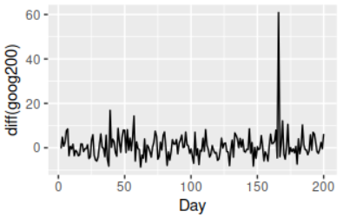
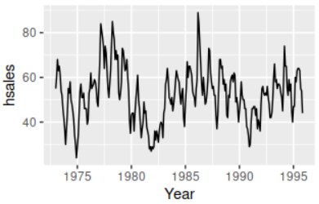
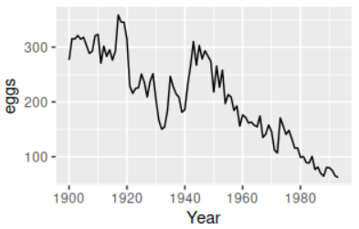
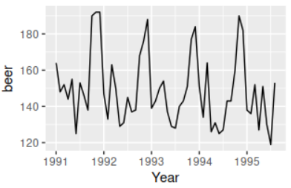
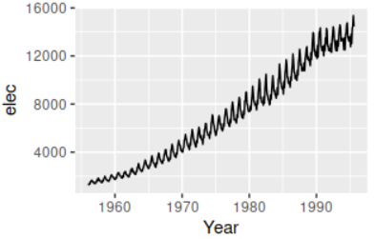
1
Séries Temporais
Notes:
Uma série temporal é um conjunto de dados numéricos ordenados...
Podemos ter interesse em analisar os dados ou apenas realizar previsões
Componentes
Explicar o que são séries estacionárias

Slide 6
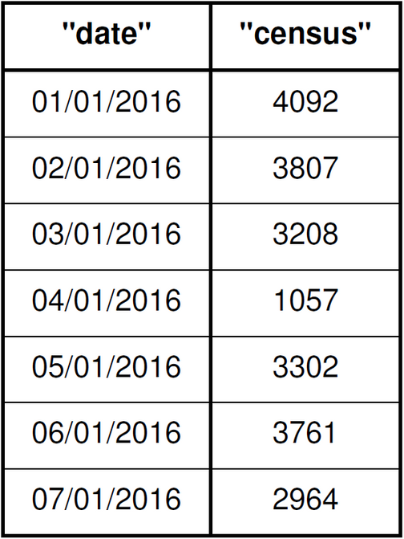
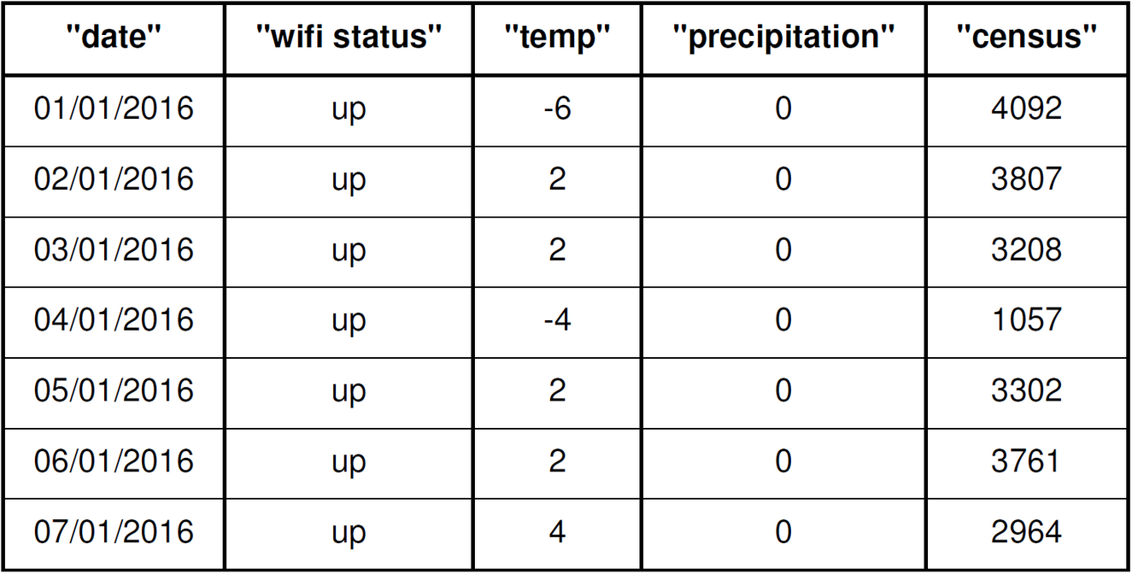
1
Séries Temporais
Notes:
Univariada consiste em observações únicas
Multivariada abrange várias variáveis cujos valores são registados simultaneamente ao longo do tempo

Slide 7
1
Modelos de Aprendizagem
(ARIMA, ARIMAX, SARIMA e SARIMAX)
ARIMA
AR: Autoregressão
I: Integrado
MA: Média Móvel
ARIMA(p, d, q)
p: Ordem de Atraso
d: Grau de Diferenciação
q: Ordem da Média Móvel

Slide 8
1
Modelos de Aprendizagem
(ARIMA, ARIMAX, SARIMA e SARIMAX)
ARIMAX
X: Variáveis Exógenas
SARIMA
S: Sazonal
SARIMA(p, d, q)(P, D, Q, S)
P: Ordem de Atraso Sazonal
D: Grau de Diferenciação Sazonal
Q: Ordem da Média Móvel Sazonal
S: Temporada

Slide 9


1
Google Colab
Promover e incentivar o estudo de Machine Learning
Plataforma com planos gratuitos
Correr os algoritmos em máquinas potentes
Integração com o Google Drive
Notes:
Hospedado pela Google, com planos gratuitos
Lista de células …
Treino de modelos em maquinas mais potentes

Slide 10

2
Casos de Estudo
Notes:
Dois casos de estudo...
Velocidades
População

Slide 11
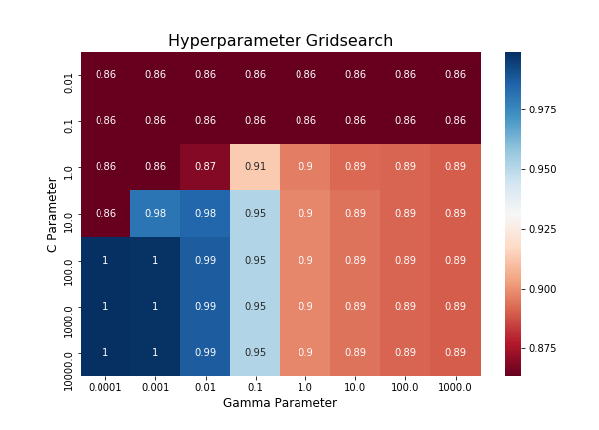
2
Grid Search
Pode ser realizada em qualquer tipo de modelo.
Constrói um modelo para cada combinação de
parâmetros possível.
Pode ser extremamente cara e levar bastante
tempo.

Slide 12
2
Grid Search
ARIMA(p, d, q) com:
p entre 1 e 5;
d entre 0 e 2;
q entre 0 e 2.
Escolher 4 melhores configurações do ARIMA.
SARIMA(p, d, q)(P, D, Q, S) com:
P entre 0 e 5;
D entre 0 e 2;
Q entre 0 e 2;
S sendo 24.
Escolher 2 melhores configurações do SARIMA.
Escolher as variáveis exógenas que melhores resultados obtiveram para os modelos ARIMAX e SARIMAX.

Slide 13
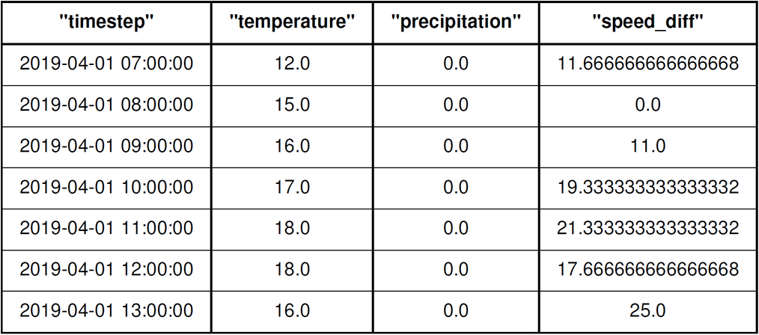
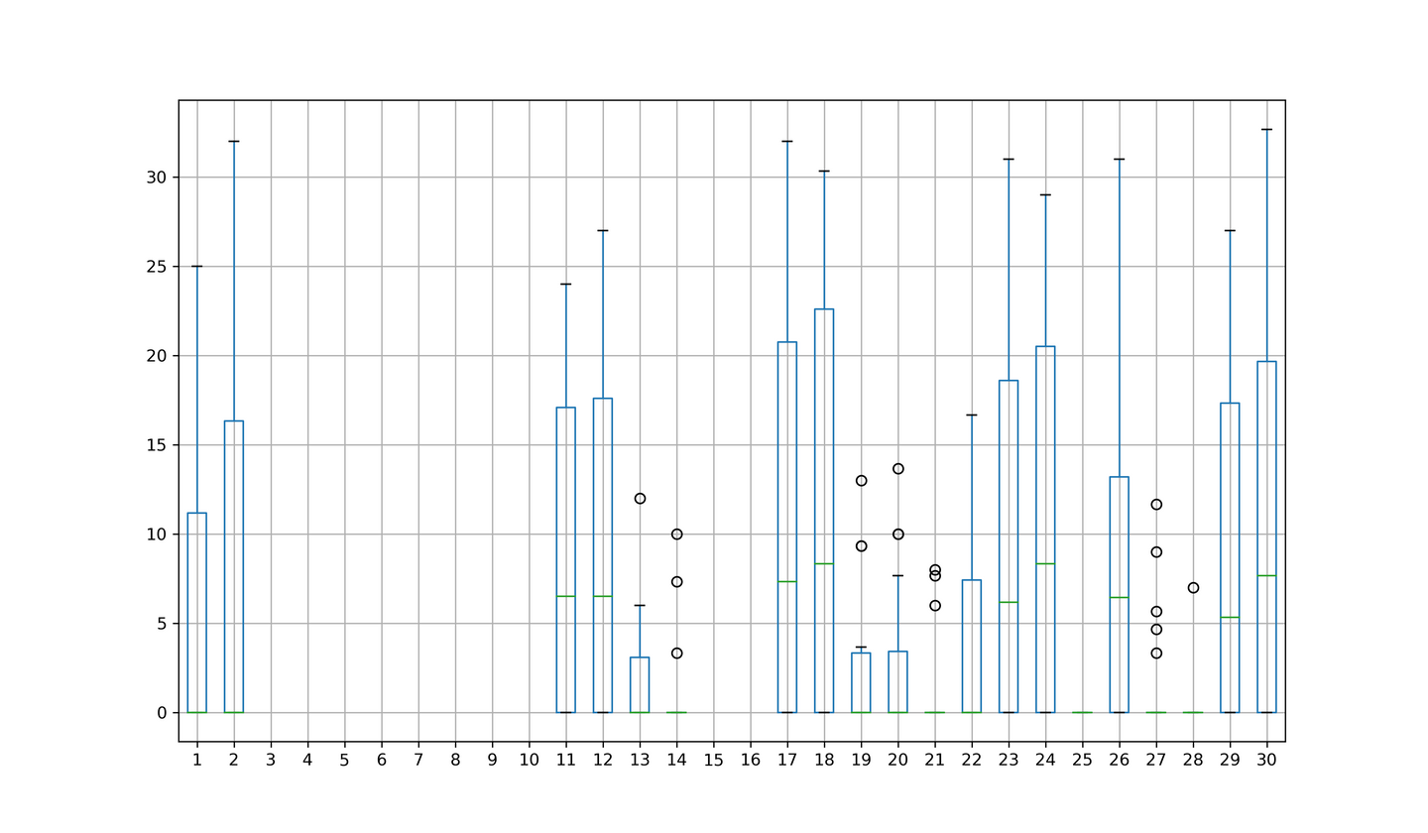
2
Velocidades Instantâneas
Notes:
Diagrama de abril de 2019
Vantagens (melhores horas e trafego diario)

Slide 14
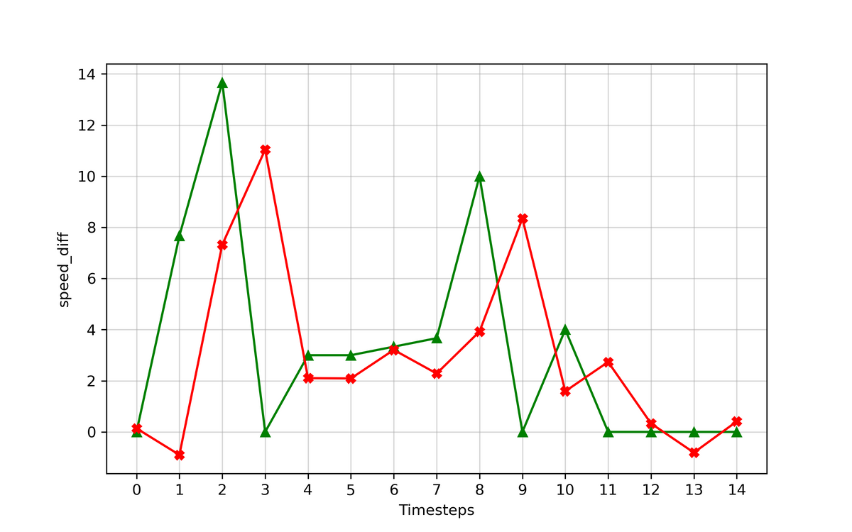
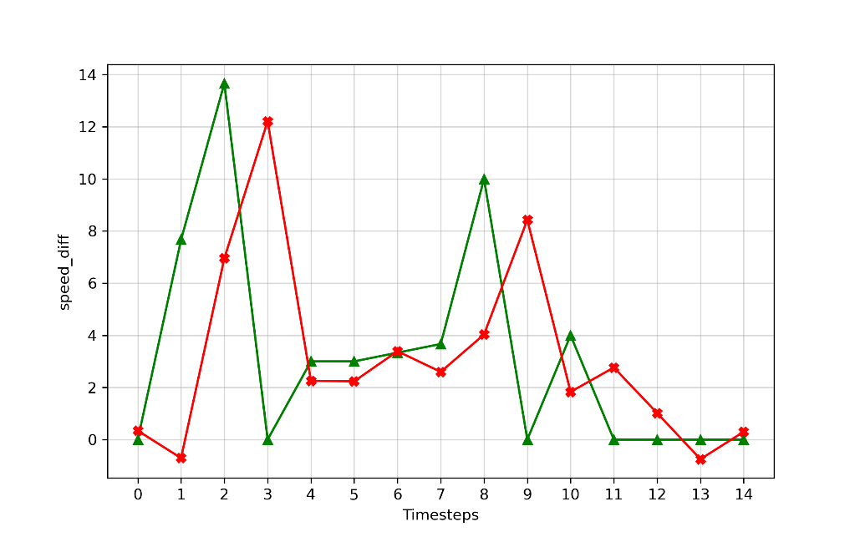
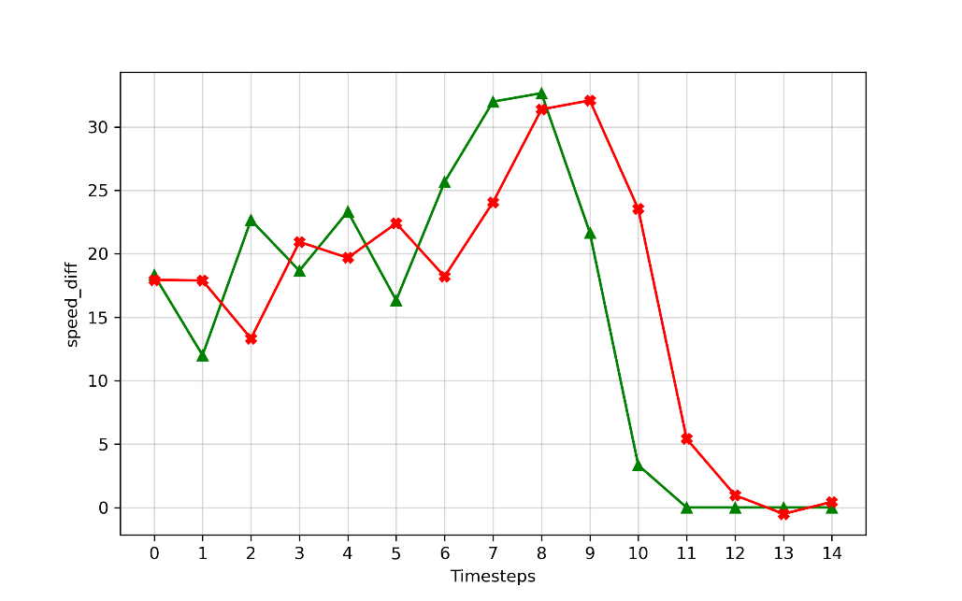
2
Velocidades Instantâneas
Questão: Qual a melhor e a pior hora para circular na estrada de carro?
ARIMAX(1, 2, 3), 1ª divisão do dataset, com 15 previsões
Notes:
Melhor hora (12h)
Piores horas (13h e 18h)

Slide 15
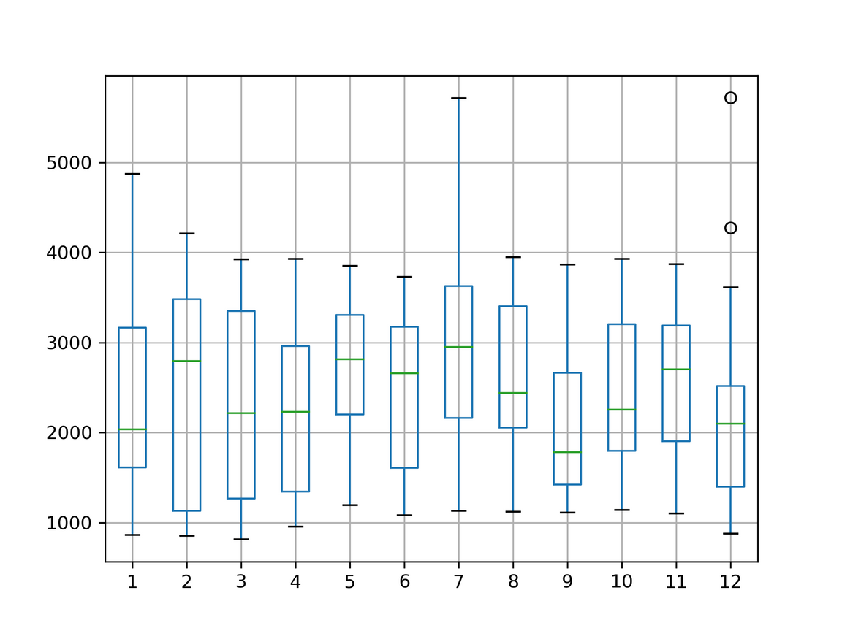
2
Quantidade Populacional
Notes:
Diagrama de 2018
Vantagens (quantidade de pessoas de um local e covid-19)

Slide 16
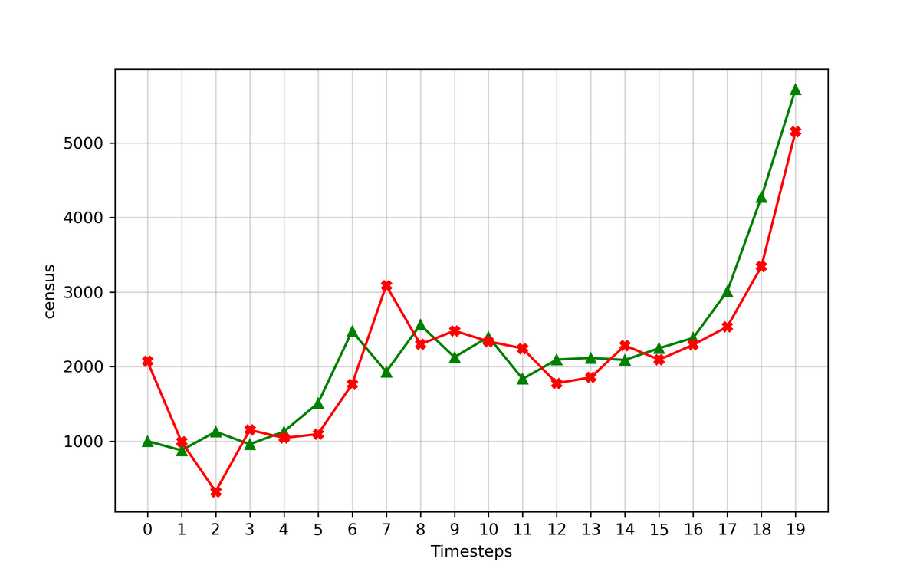
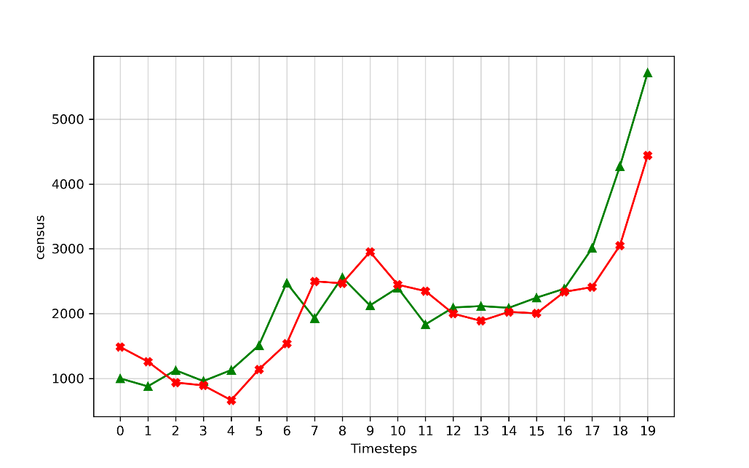
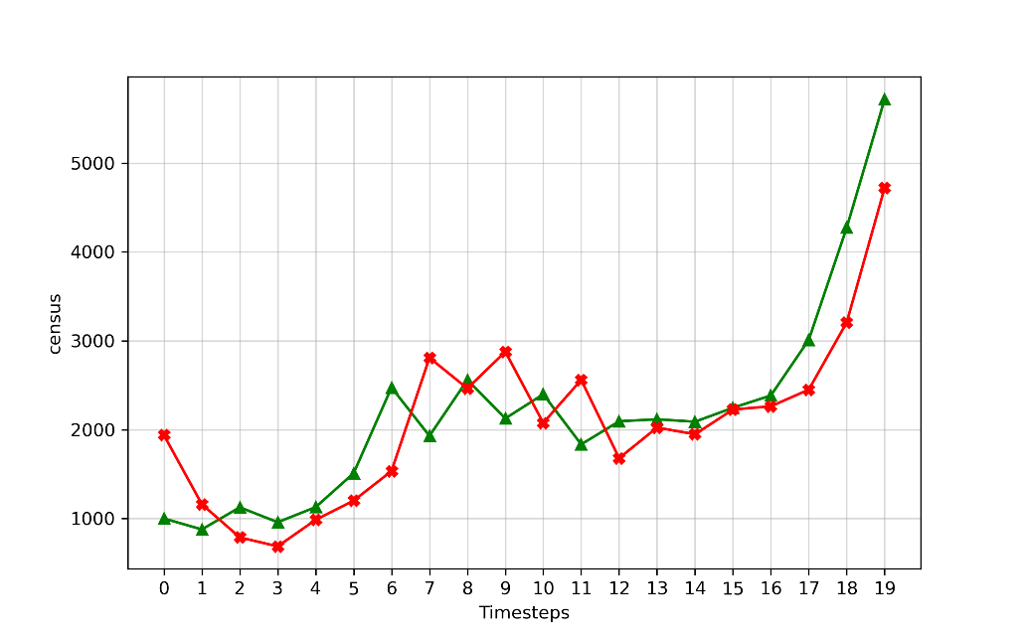
2
Quantidade Populacional
Questão: Qual o melhor e o pior dia do mês para ir ao quiosque?
ARIMA(1, 2, 0), sem validação cruzada, com 20 previsões
Notes:
Melhor dia (13)
Pior dia (31)

Slide 17

3
Trabalho Futuro

Slide 18



3
Trabalho Futuro
Migração para nova biblioteca
Implementação do ambiente num servidor
Servir API através de servidor
Notes:
Biblioteca descontinuada
Problema com Google Colab
Desenvolvimento de uma API

Slide 19
Obrigado!

Slide 20
Repositório
https://github.com/LuisMarques99/ProjetoFinal

